Slide 1
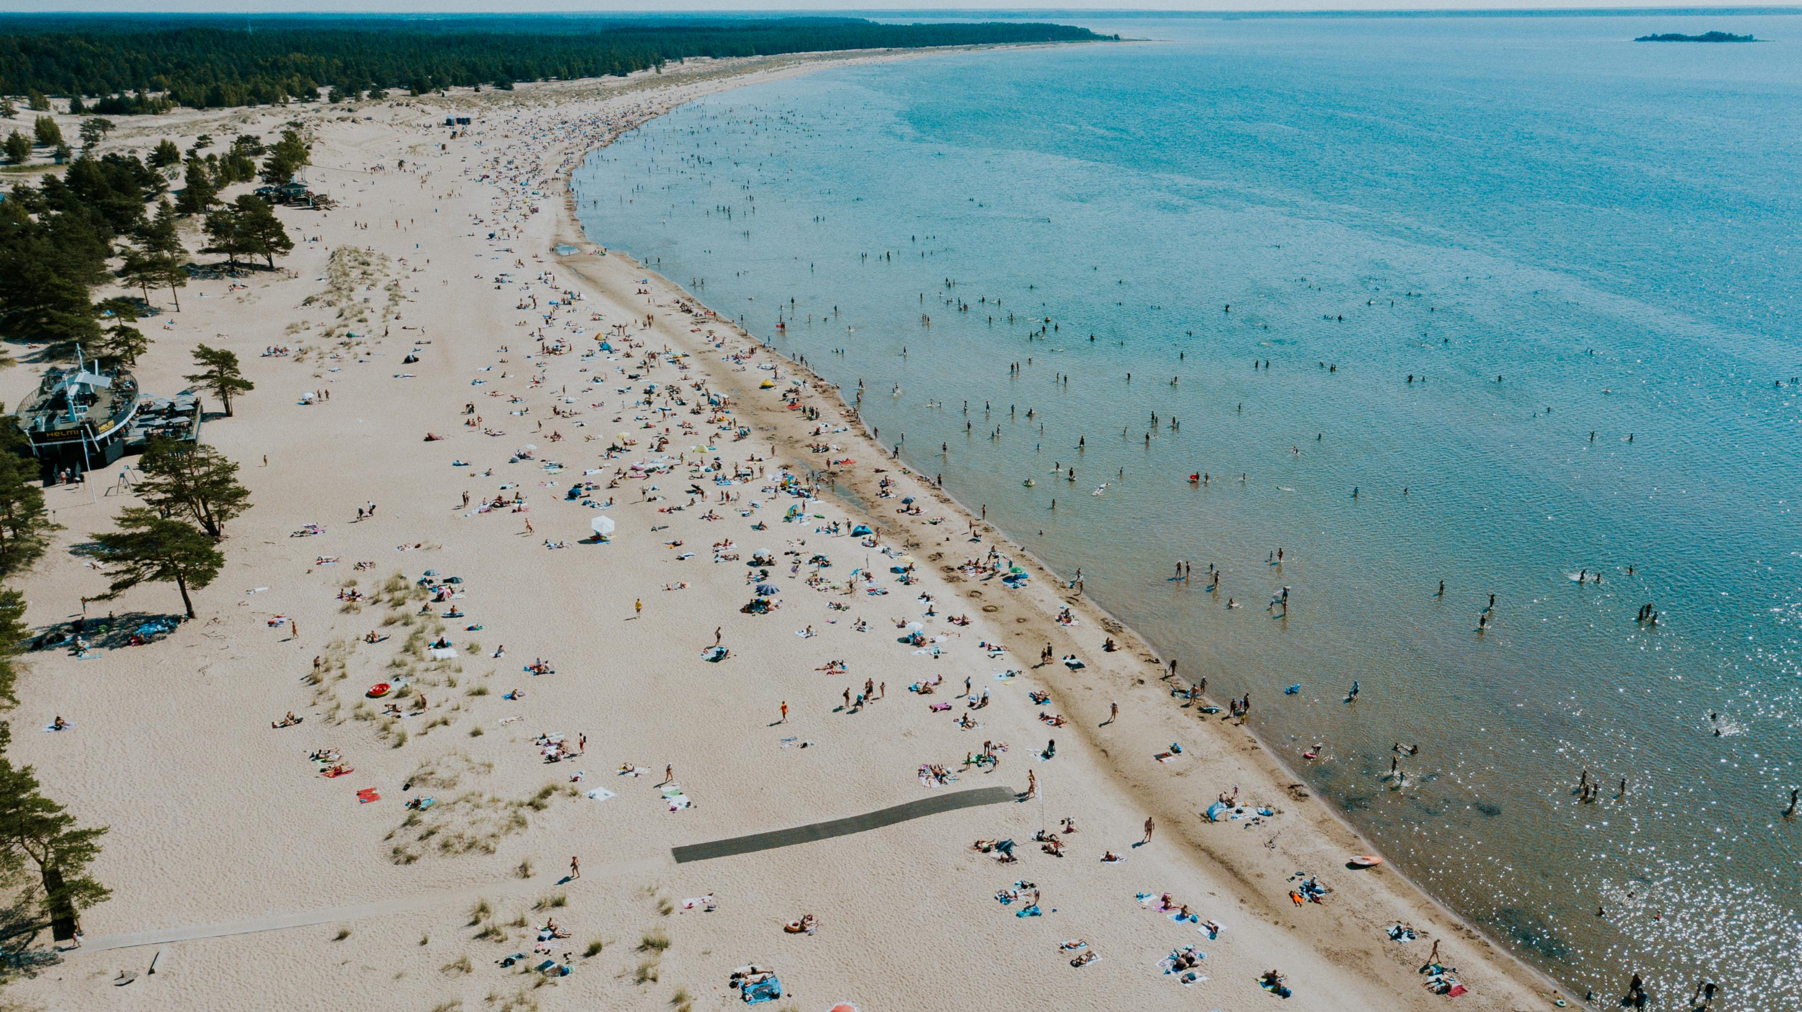

toimenpiteet kuvina

Slide 2
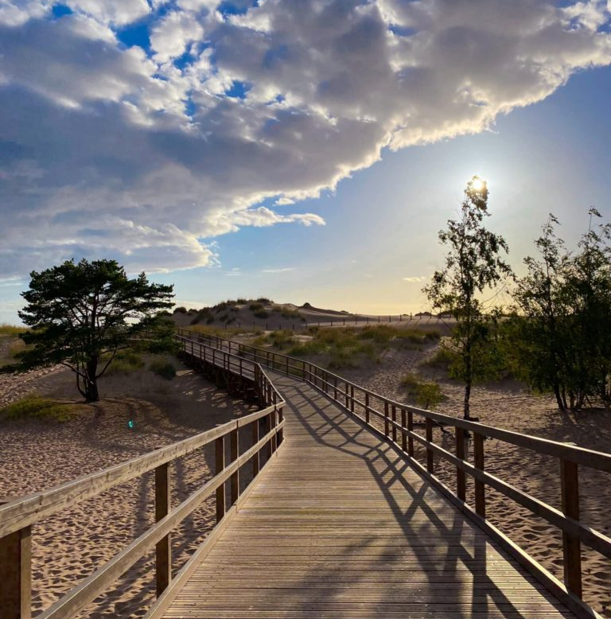
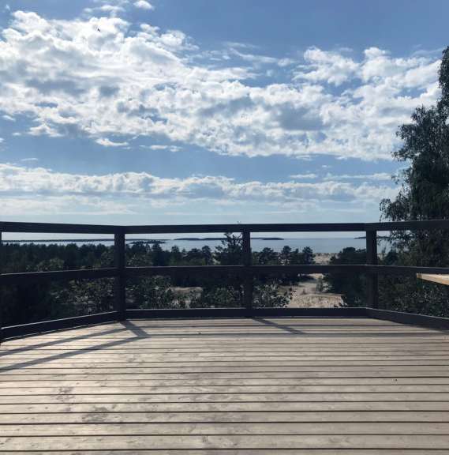
Rantaan vievä uusi päälankonki.
Uusi näköalatasanne kuntoportaiden päässä

Slide 3
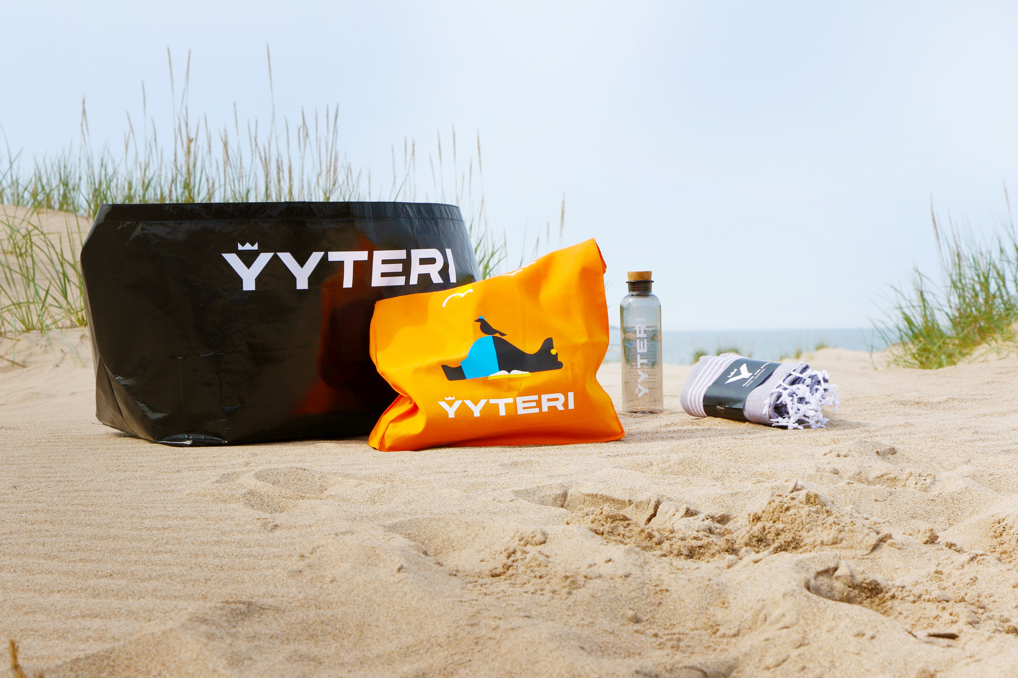
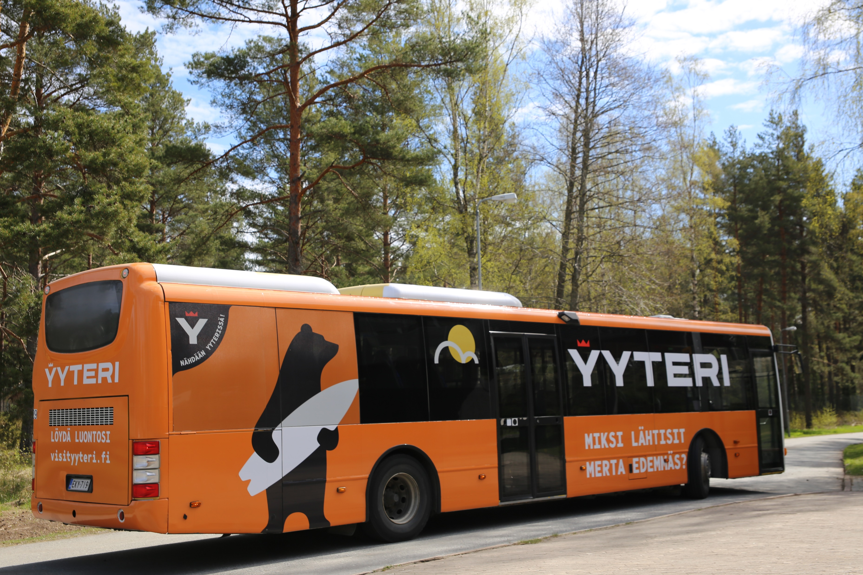
Visit Porin vastuullisia Yyteri-tuotteita
Yyteri-bussi on suora turistivuoro Matkakeskukselta Yyteriin.

Slide 4
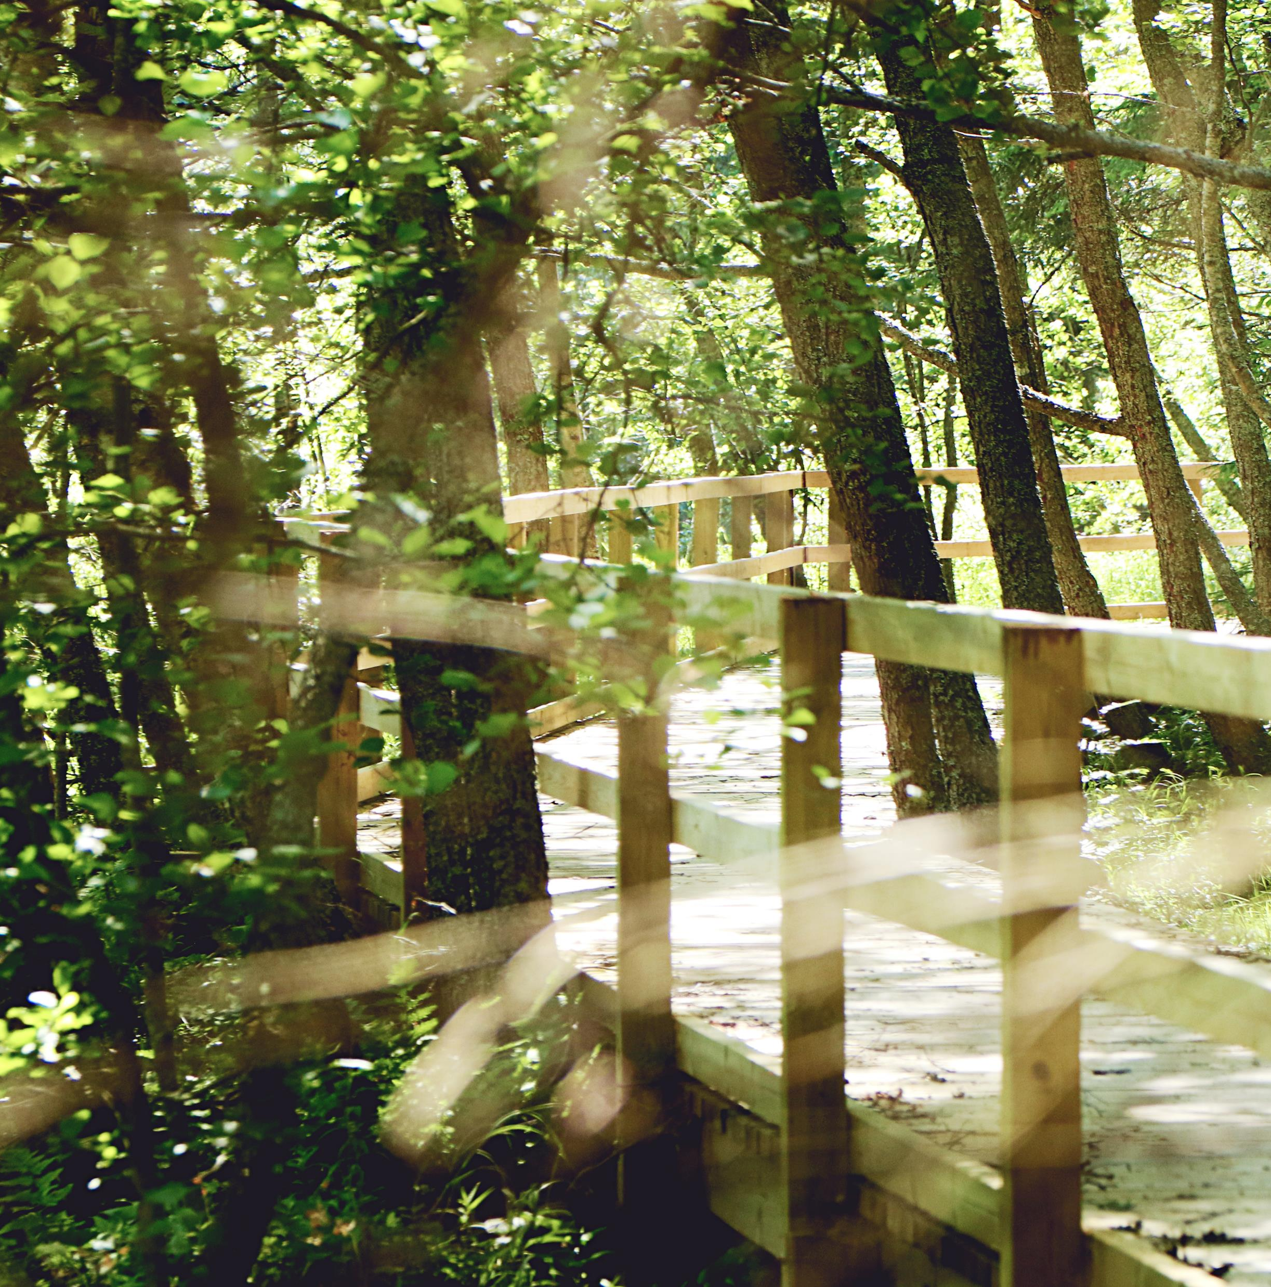
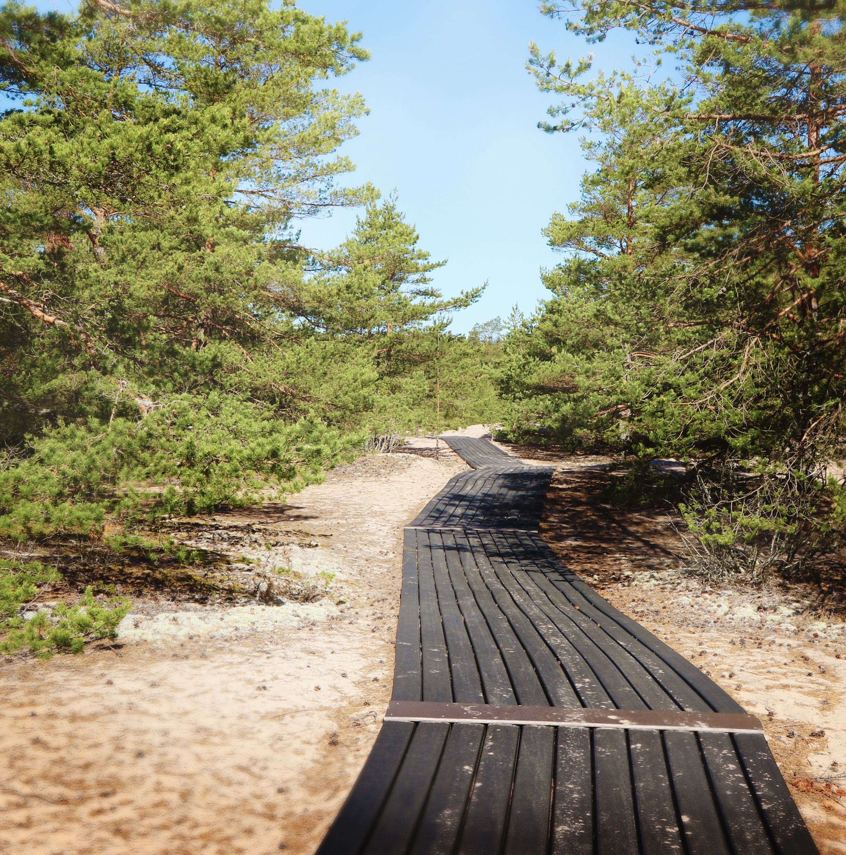
Retkeilyreittien uusia kulkuväyliä

Slide 5
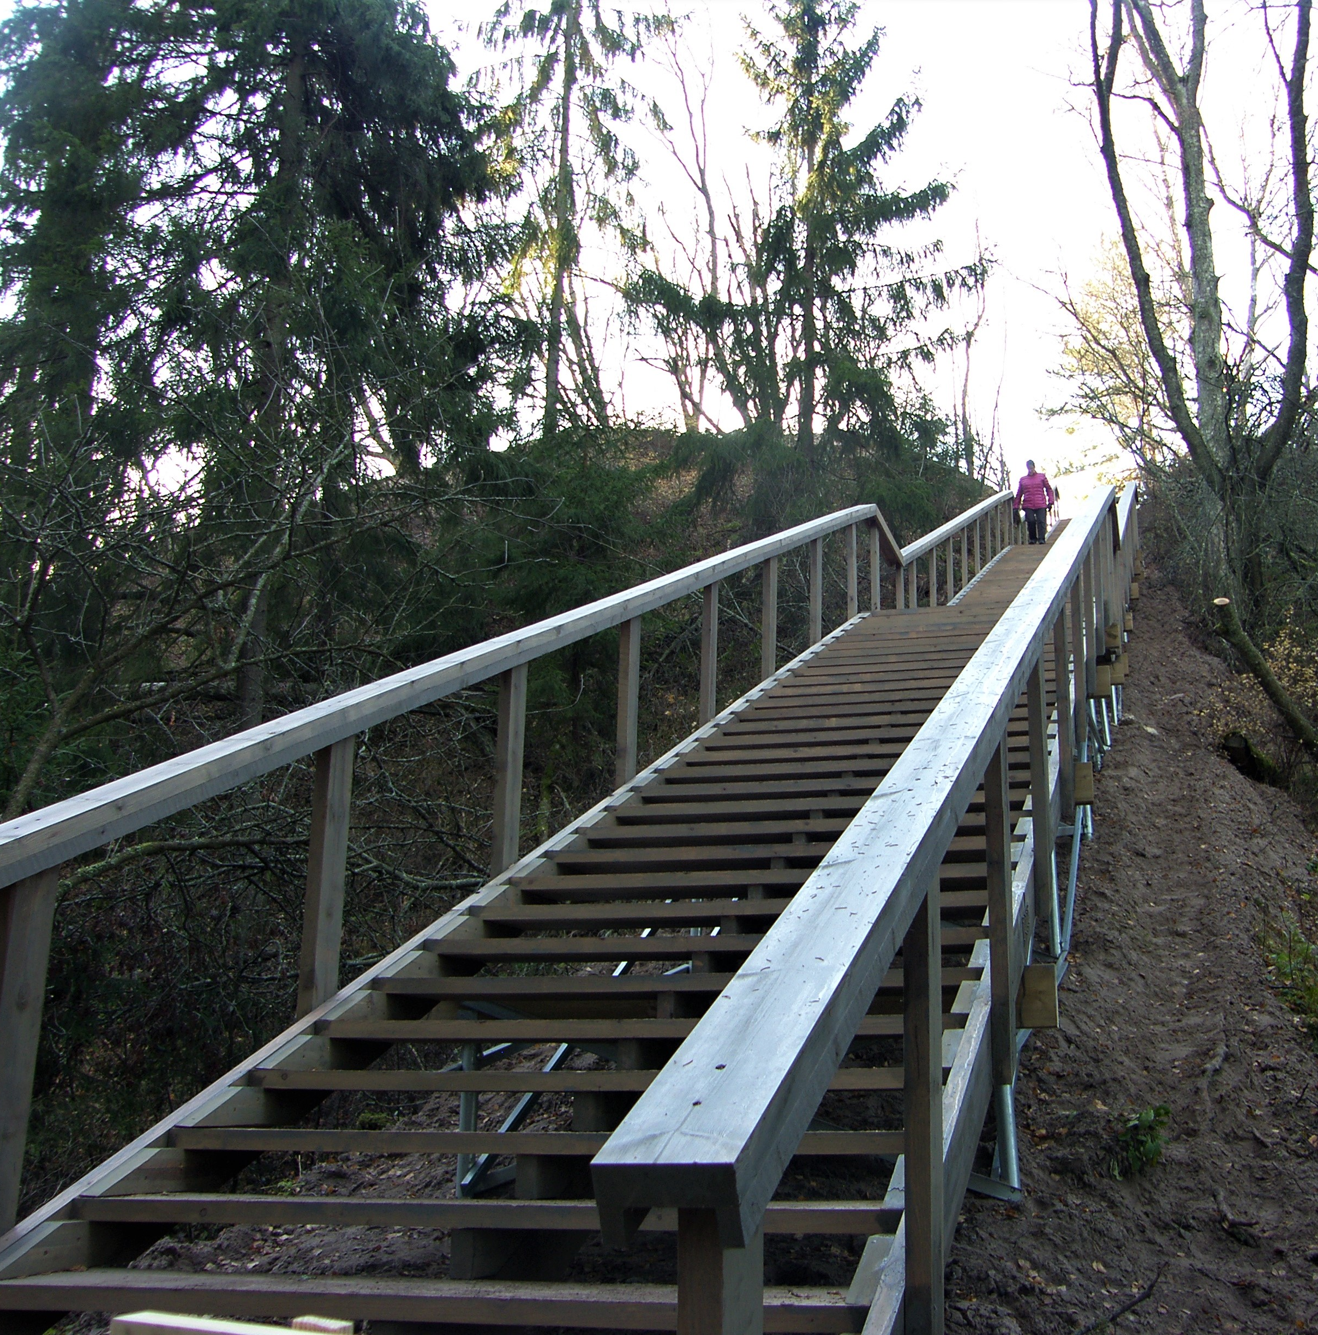
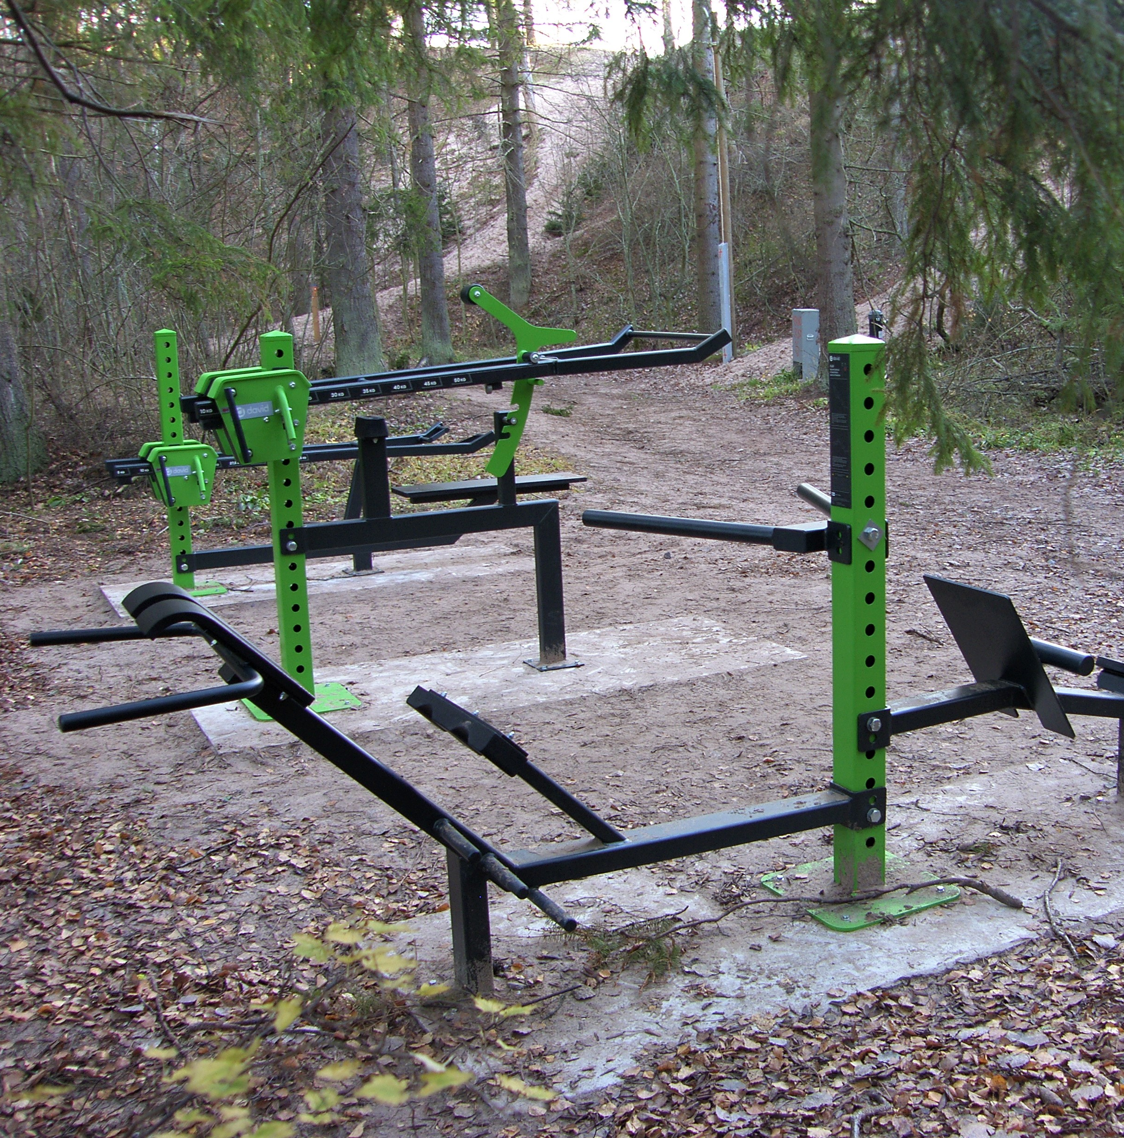
Uudet kuntoportaat
Kuntopolun varrelle rakennettiin ulkokuntosali.

Slide 6
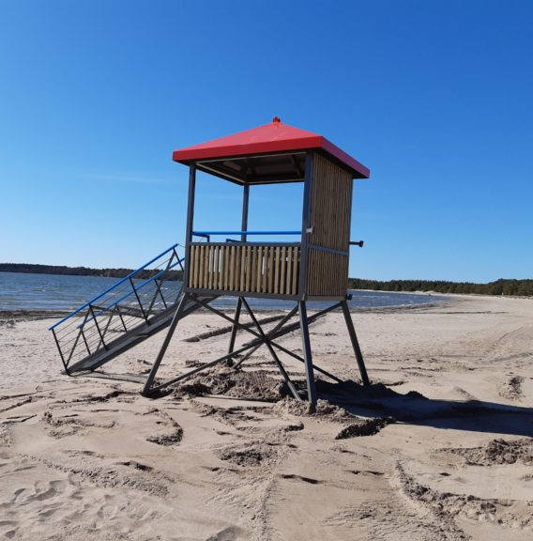
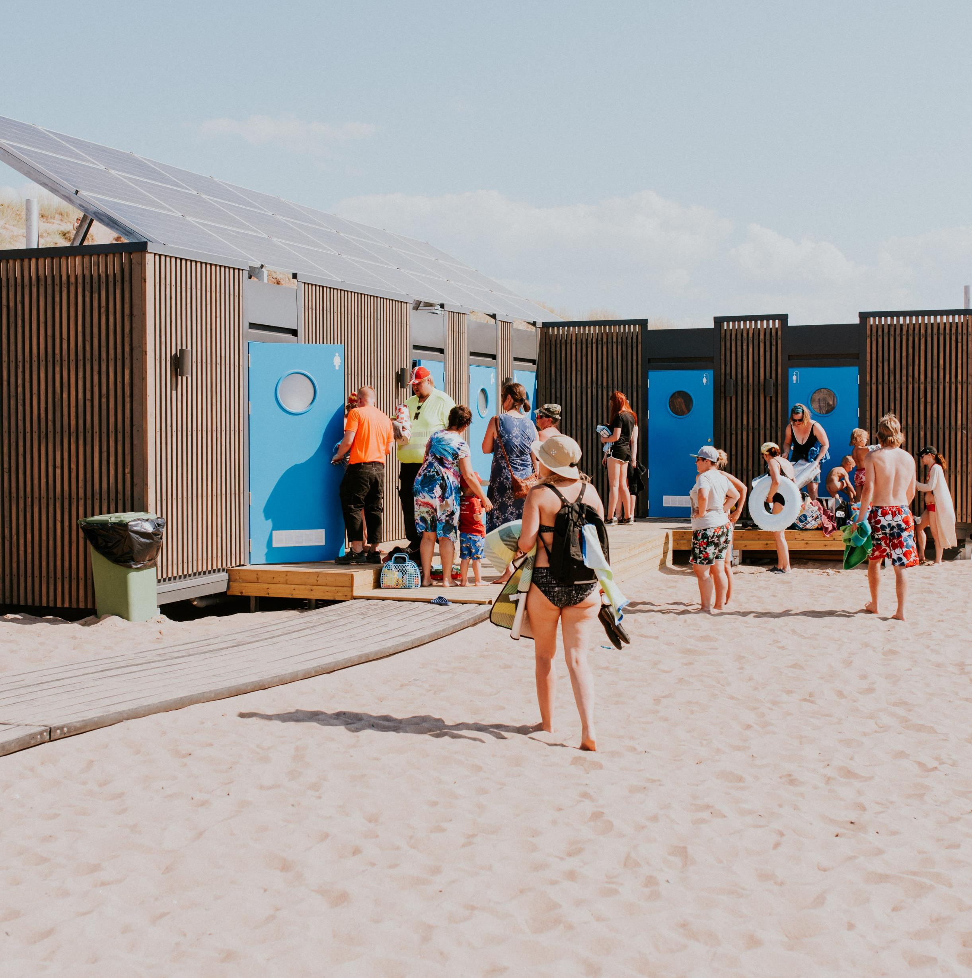
Uimavalvojantorni, jonka ulkomuodosta kuntalaiset saivat äänestää
Uusi wc-rakennus

Slide 7
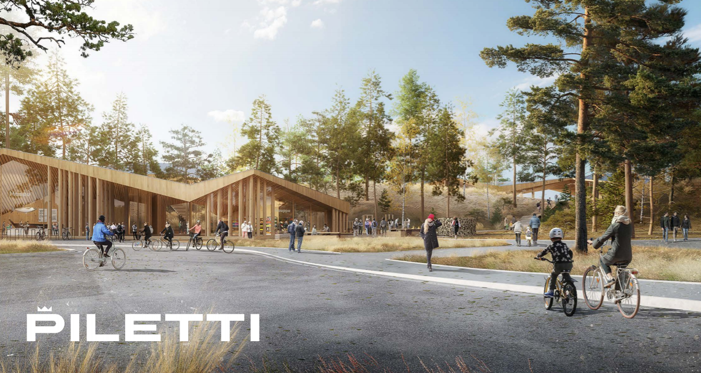
Tulevia toimenpiteitä:
Yleissuunnitelman havainnekuva tulevaisuuden Yyteristä. Uudisrakennus rakennetaan 2022-2023.

Slide 8
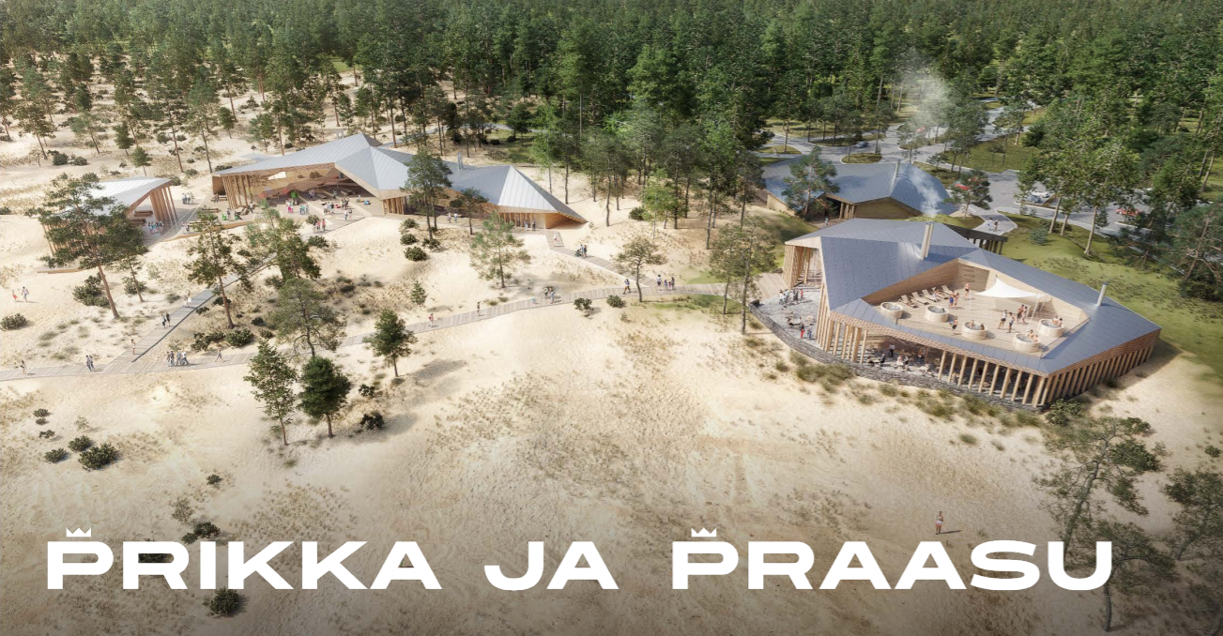
Yleissuunnitelmaan haluttiin vahva matkailullinen ja esteettinen näkökulma. Kaikki tehdään luonnon ehdoilla, vastuullisesti ja esteettisesti.

Slide 9
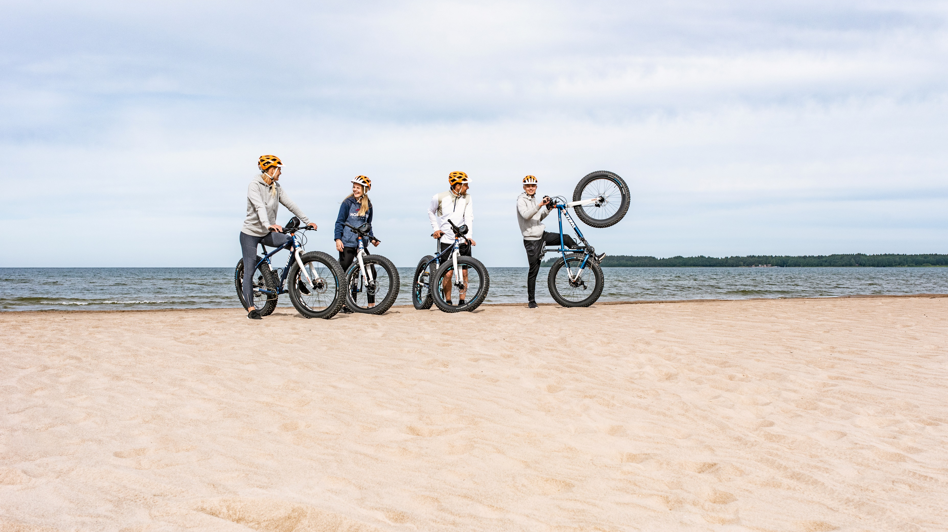
tulokset kuvina

Slide 10
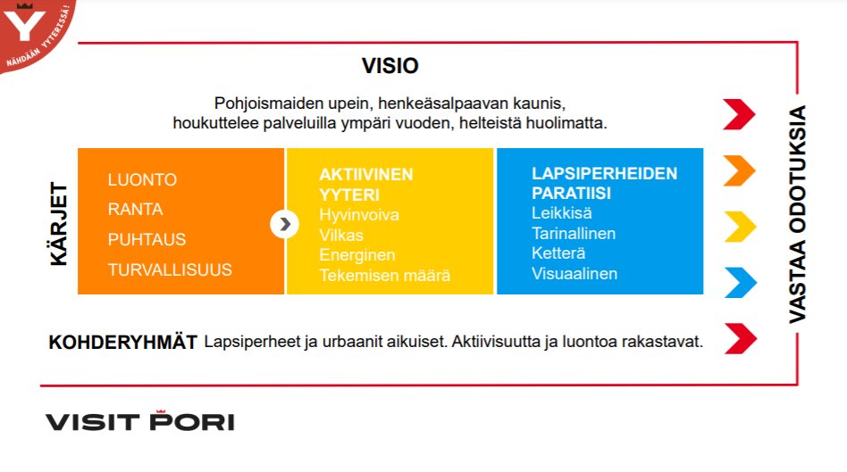
Yyterin strategia

Slide 11


Slide 12
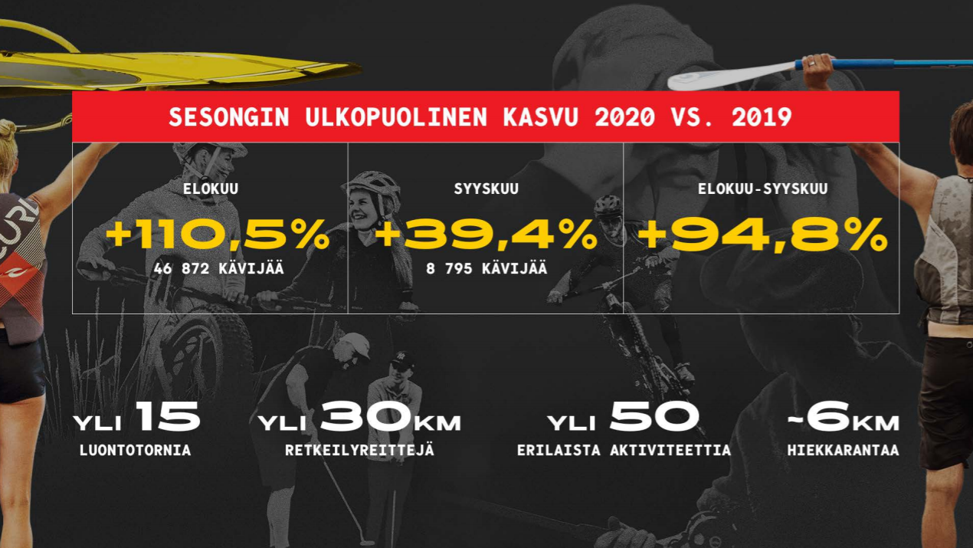

Slide 13
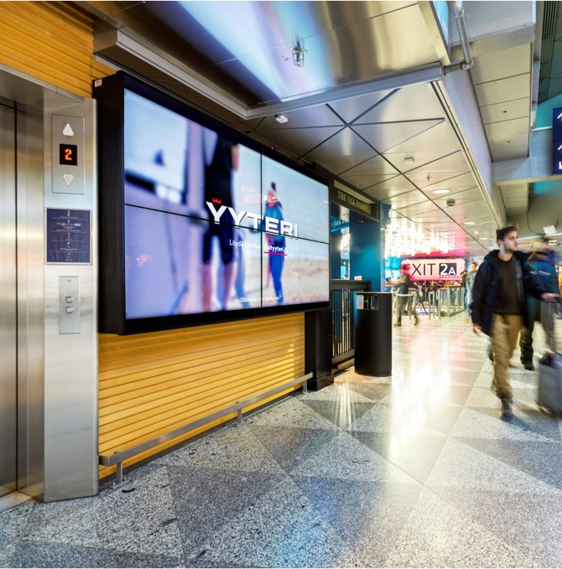
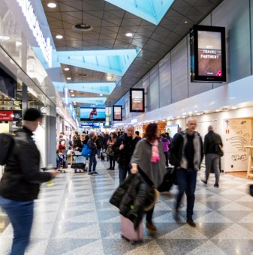

Slide 14
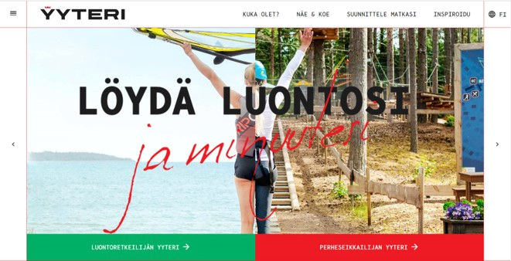

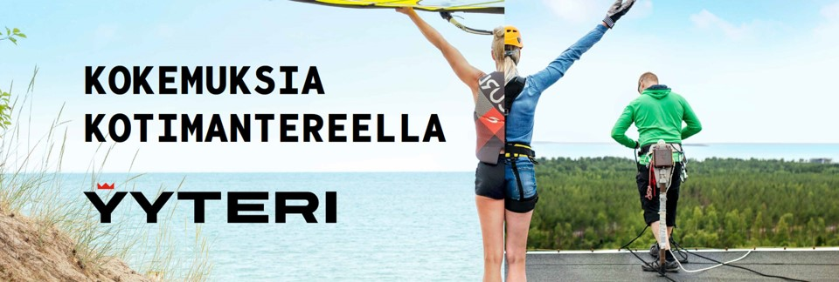

Slide 15



Visityyteri.fi tavoittavuus vuonna 2020 vs. 2019

Slide 16
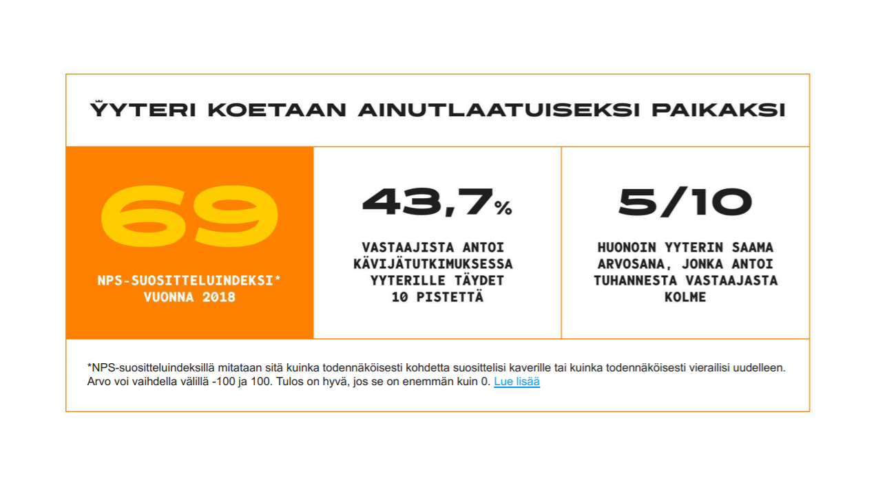

Slide 17
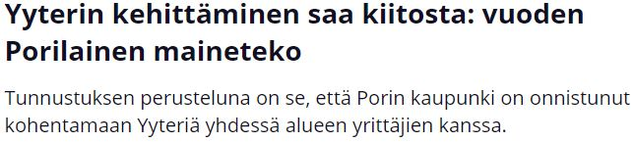

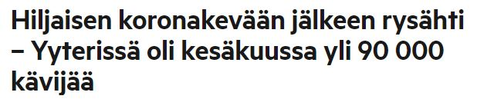

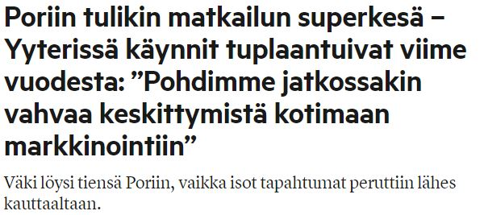
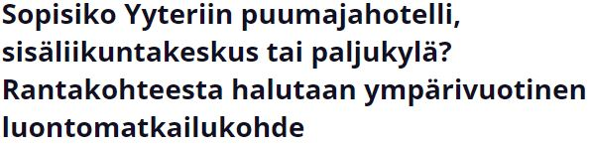
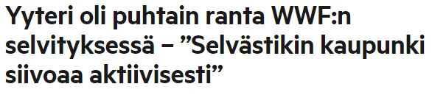
Yyteri medioissa vuonna 2020
Kuvissa linkit artikkeleihin

